Slide 1
Ekskursija į Lietuvos Respublikos Seimą

Slide 2
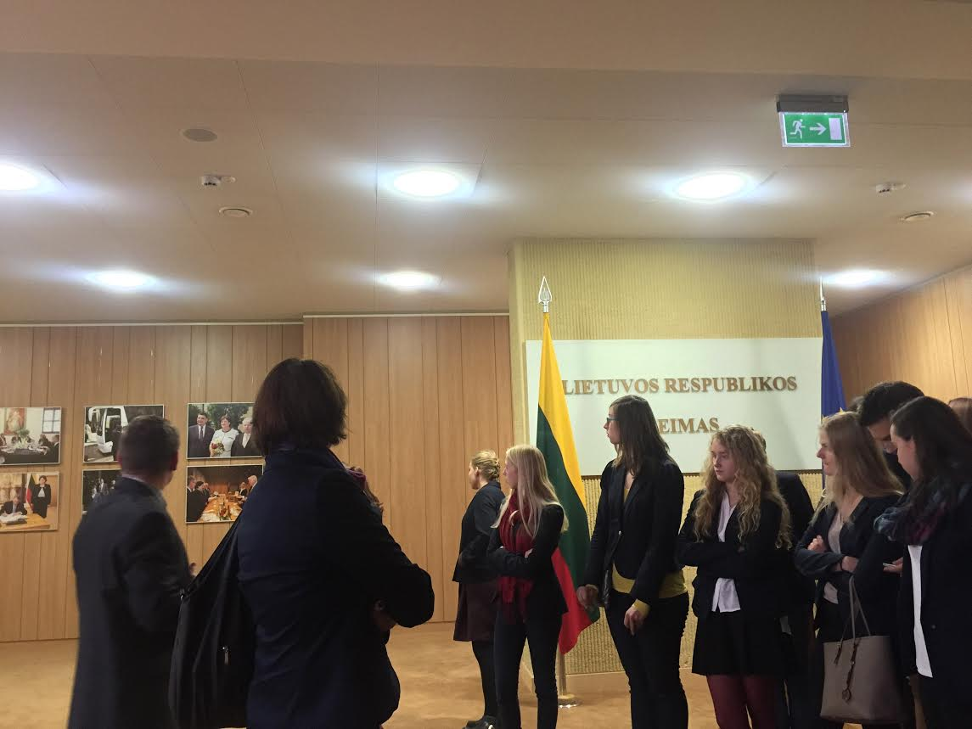
IIa klasė apsilankė Lietuvos Respublikos Seime.

Slide 3
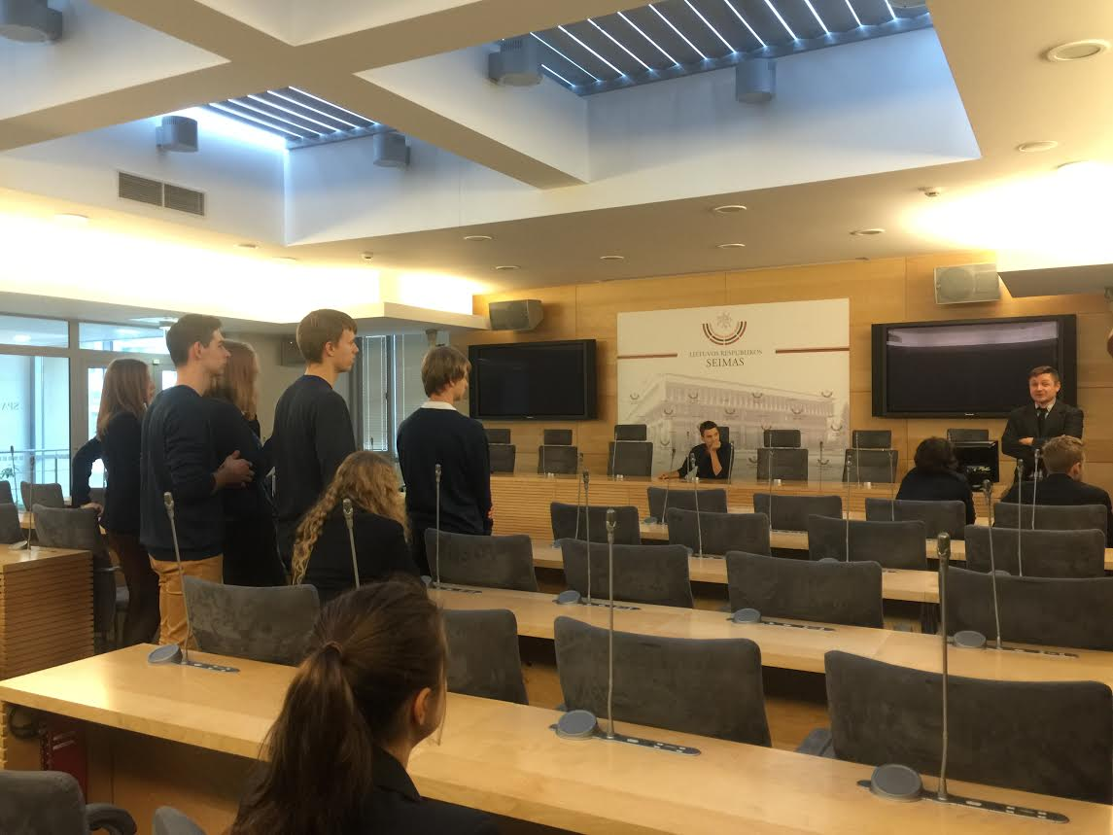
Apžiūrėjome II rūmuose esančias sales: spaudos konferencijų ir naująją Seimo plenarinių posėdžių.

Slide 4
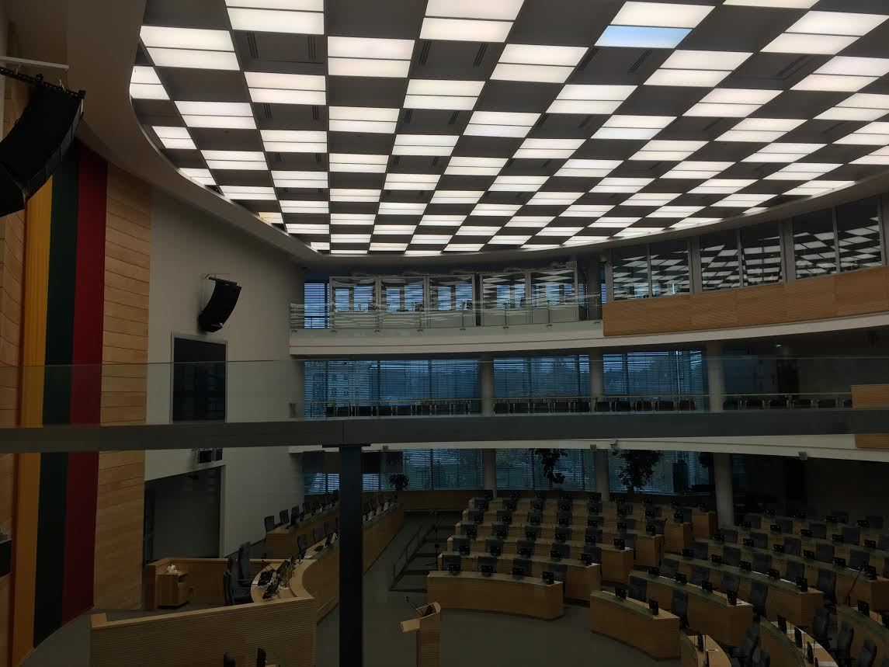
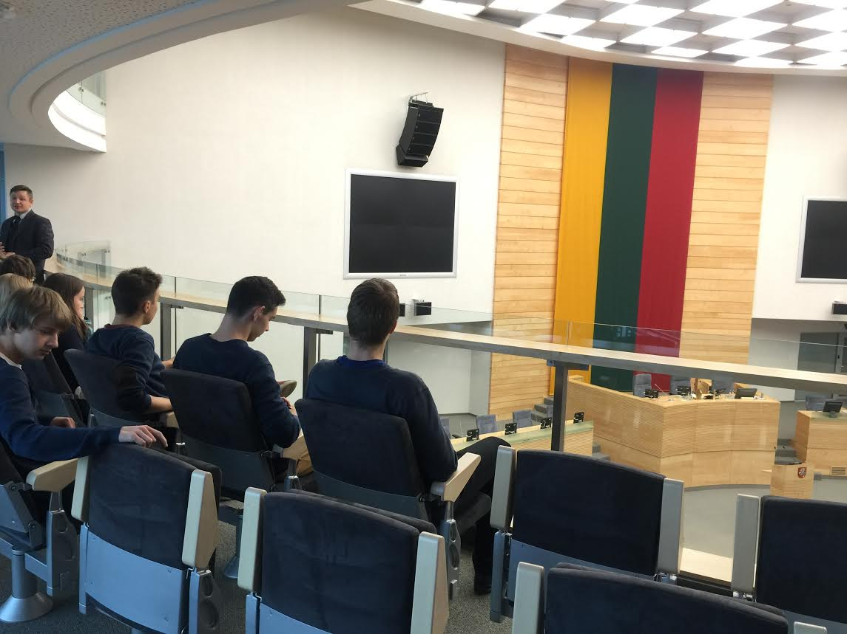

Slide 5
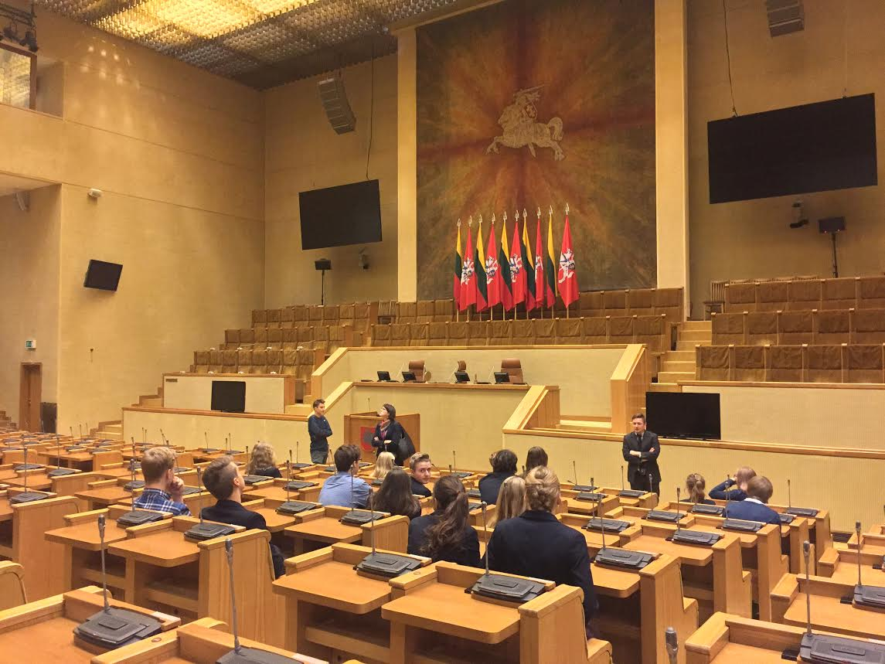
I rūmuose aplankėme Kovo 11- osios salėje, kurioje vyksta iškilmingi posėdžiai, skirti svarbiausiems mūsų valstybės istorijos įvykiams paminėti.

Slide 6
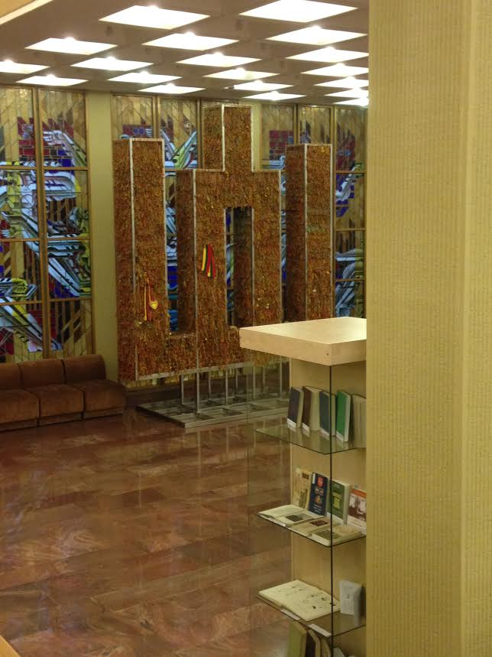
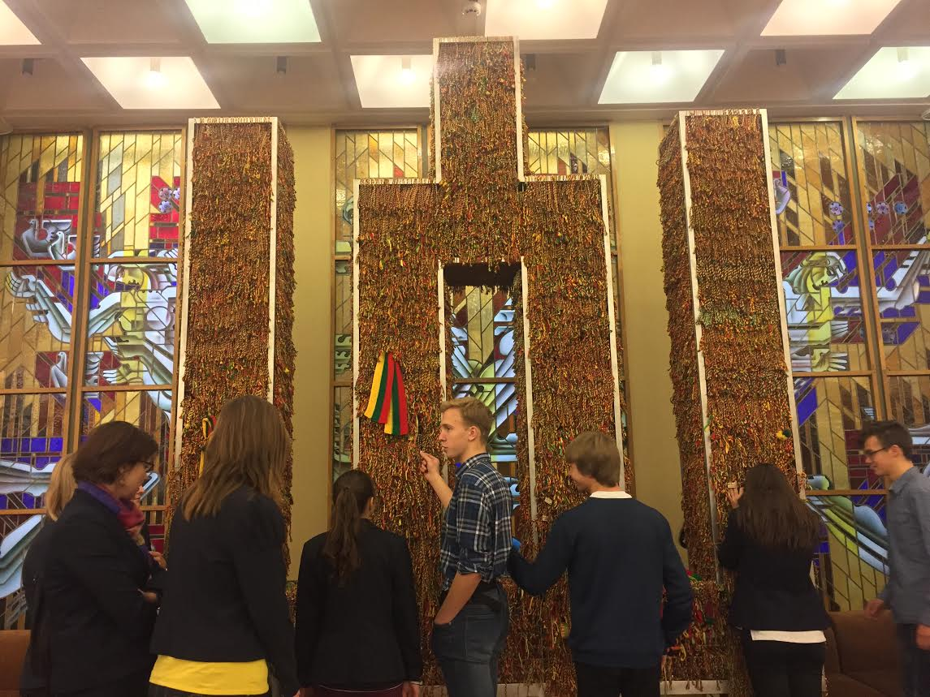
Parlamento galerijoje eksponuojami Gediminaičių stulpai puošti trispalvėmis apyrankėmis. Ši Gediminaičių stulpų konstrukcija skirta Lietuvos Nepriklausomybės 25- mečiui paminėti.

Slide 7
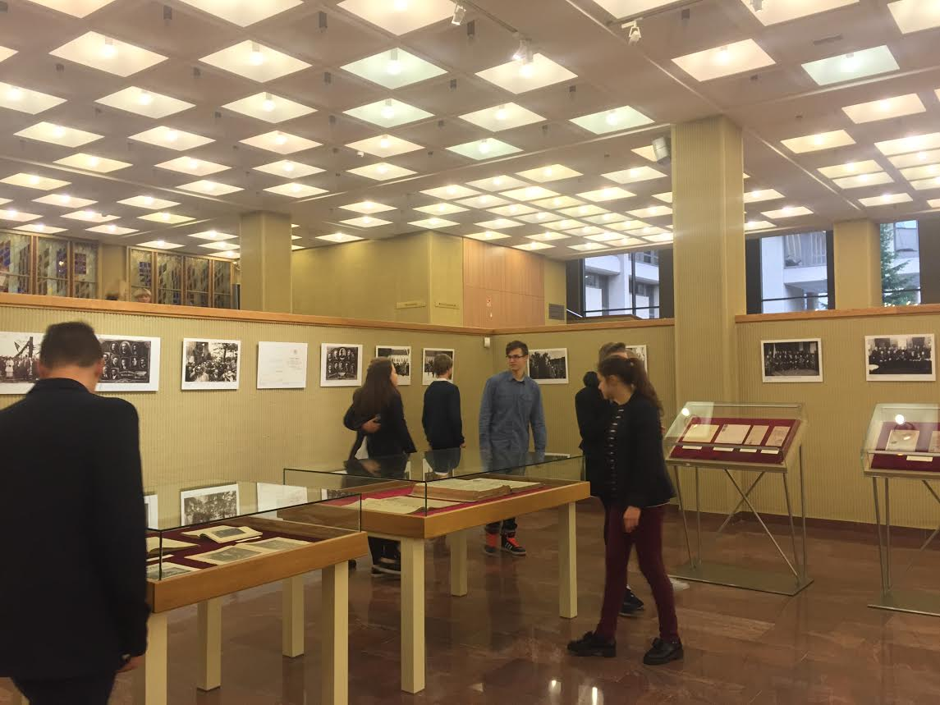
Apžiūrėjome Parlamento galerijos ekspoziciją

Slide 8
Šios ekskursijos metu išgirdome daugiau informacijos apie vieną svarbiausių Lietuvos valdžios institucijų. Sužinojome, kokia yra seimo nario diena bei savaitė, kas ir kaip vyksta Seimo salėse.

Slide 9
Ačiū už dėmesį!

